Slide 1


МБДОУ «Детский сад общеразвивающего вида №13»
НМР РТ
Публичный отчет профсоюзного собрания
2022 г.

Slide 2

2022-й год - Общероссийским Профсоюзом образования проходил под эгидой Года корпоративной культуры. В течение года был сделан акцент на комплексную реализацию всех направлений деятельности Профсоюза, в том числе в рамках федеральных проектов «Цифровизация Общероссийского Профсоюза образования», «Профсоюзное образование» и «Профсоюз — территория здоровья».

Slide 3
Охват профсоюзным членством за три года (2020,2021, 2022 гг.)

Slide 4

МРОТ | 2021 г. | 2022 г. | 2023 г.
 | 12.792 руб. | С 1 января 13.890 руб. С 1 июня 15.279 | С 1 января 16.242

Slide 5


В 2022 году 10 сотрудников воспользовались дополнительными оплачиваемыми днями:
«мамины дни»- 10 человек,
бракосочетание работника- 1 сотрудник,
бракосочетание детей – 1 сотрудник,
родителям первоклассников, выпускников – 2 сотрудника;
3 дня дополнительного отпуска за работу без листа нетрудоспособности предоставлено 2 работникам.

Slide 6
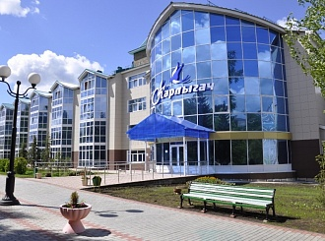
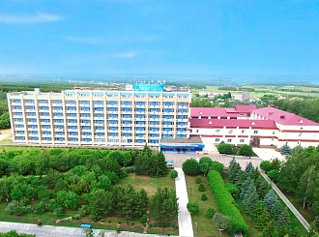
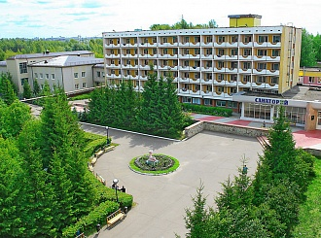
Социальные проекты и программы
Здравницы ТАТАРСТАНА

Slide 7
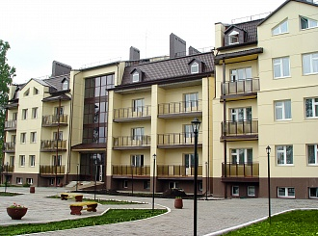
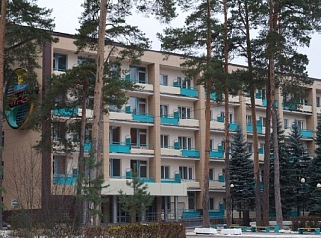
Социальные проекты и программы

Slide 8

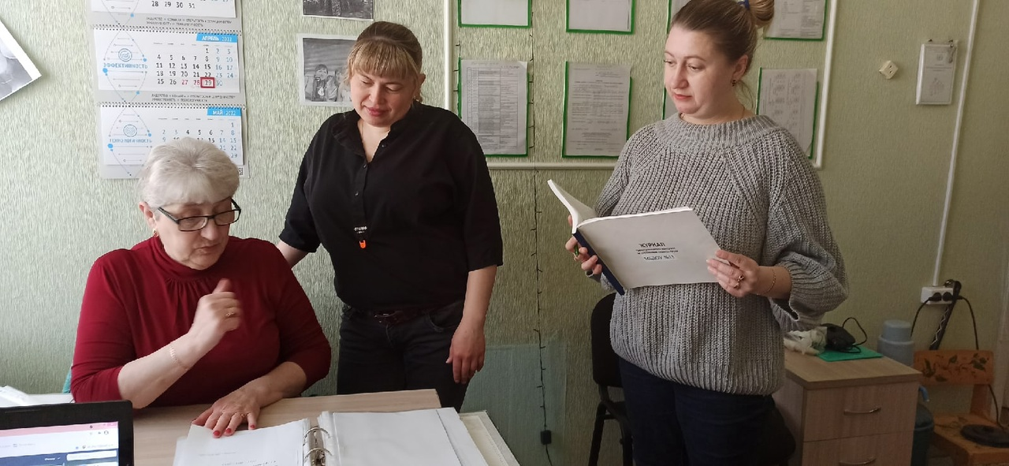
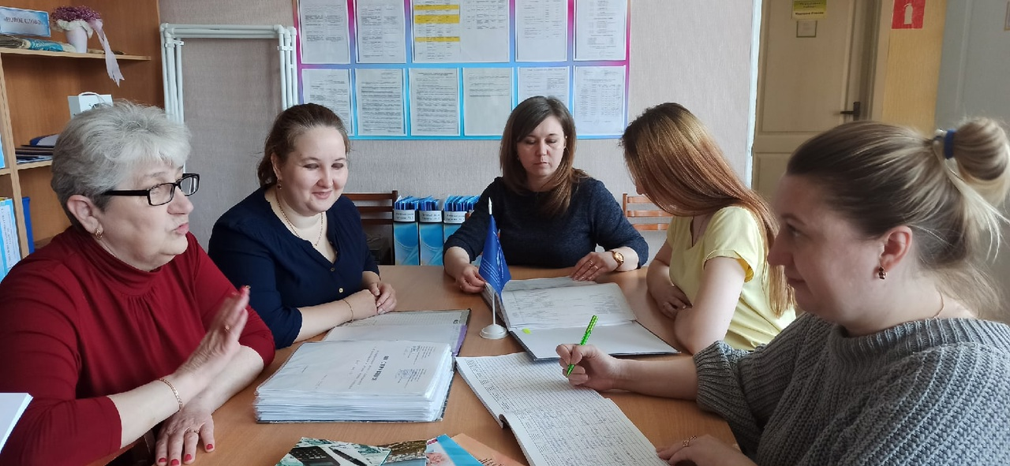
«Условия и охрана труда»

Slide 9

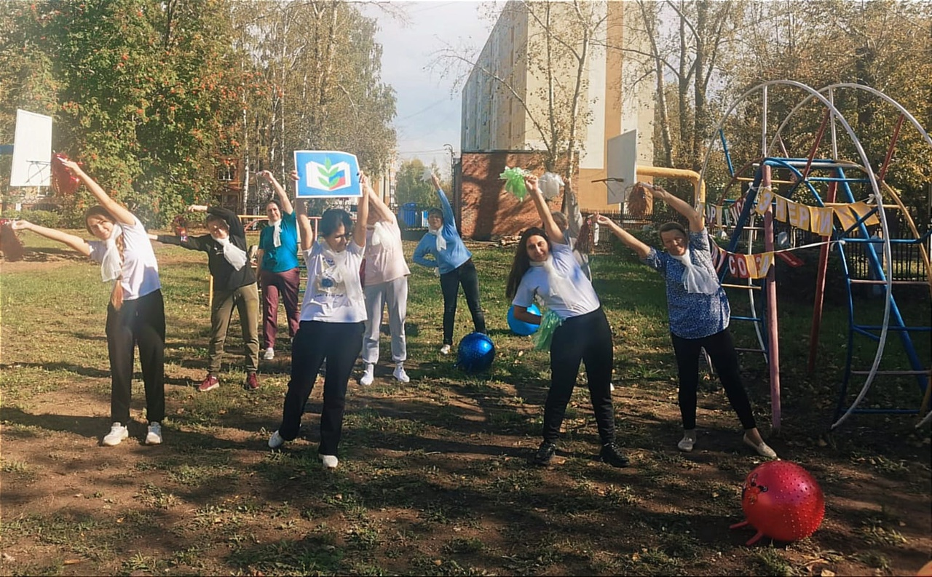
В связи с Днём профсоюза РТ и Днём рождения Общероссийского профсоюза была проведена акция "Профсоюзная неделя"

Slide 10

АНАЛИЗ ИСПОЛНЕНИЯ ПРОФСОЮЗНЫХ БЮДЖЕТОВ ПЕРВИЧНОЙ ОРГАНИЗАЦИИ

Slide 11
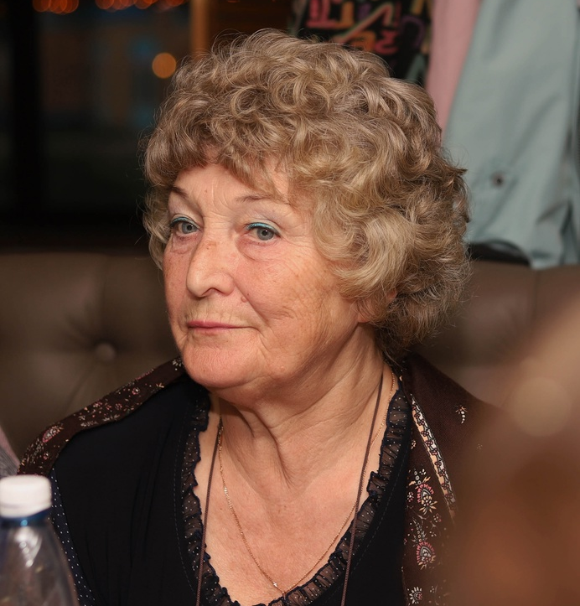
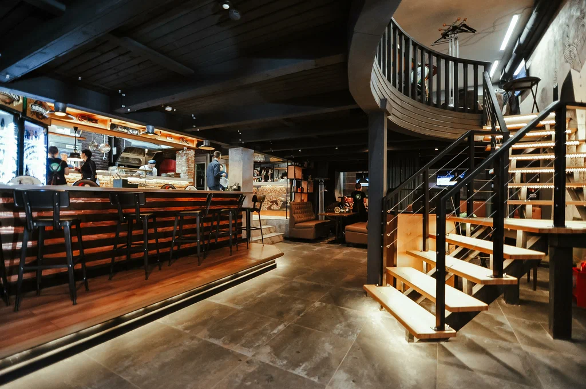
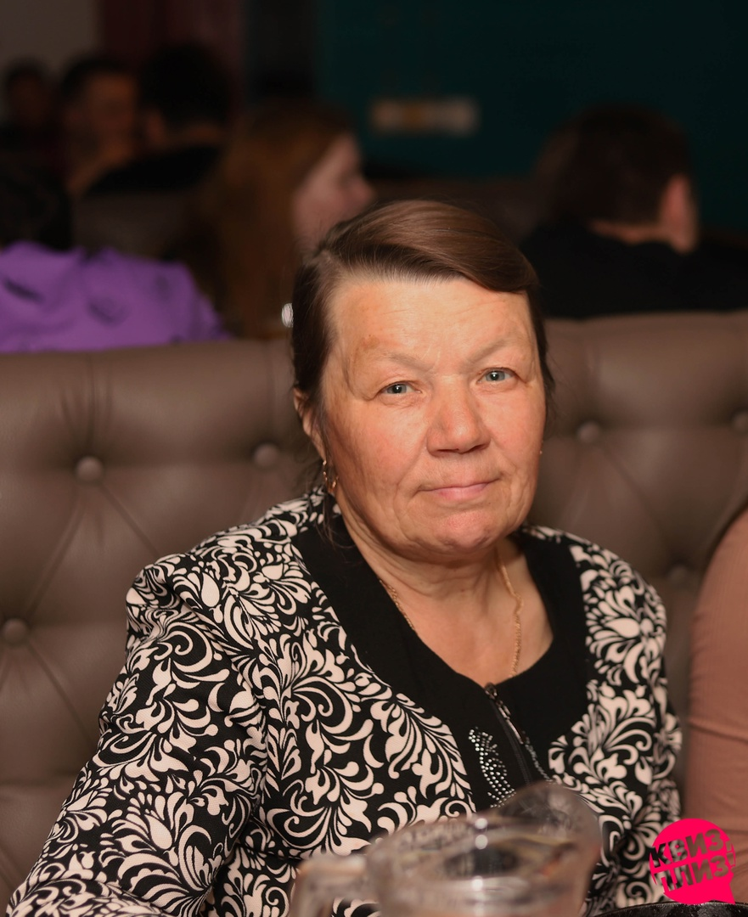
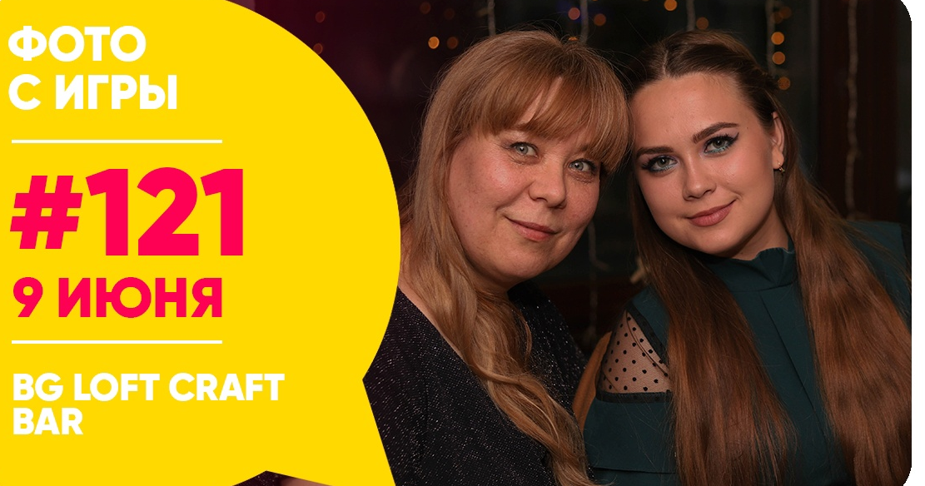
Зелёный педсовет

Slide 12
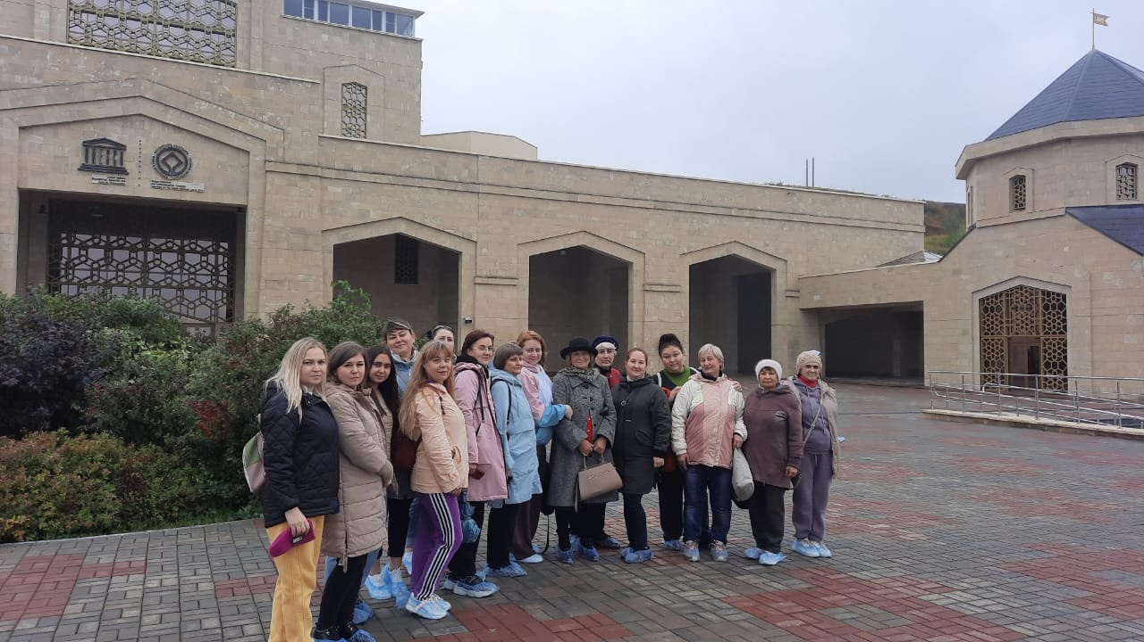
«День дошкольного работника»

Slide 13
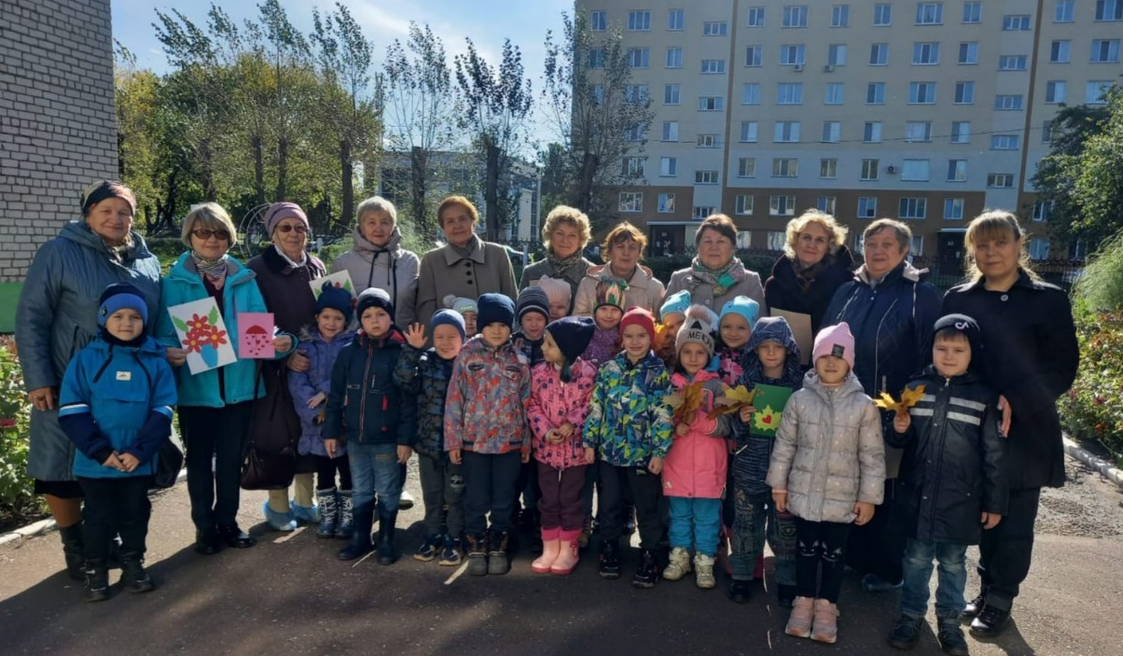
День пожилых

Slide 14
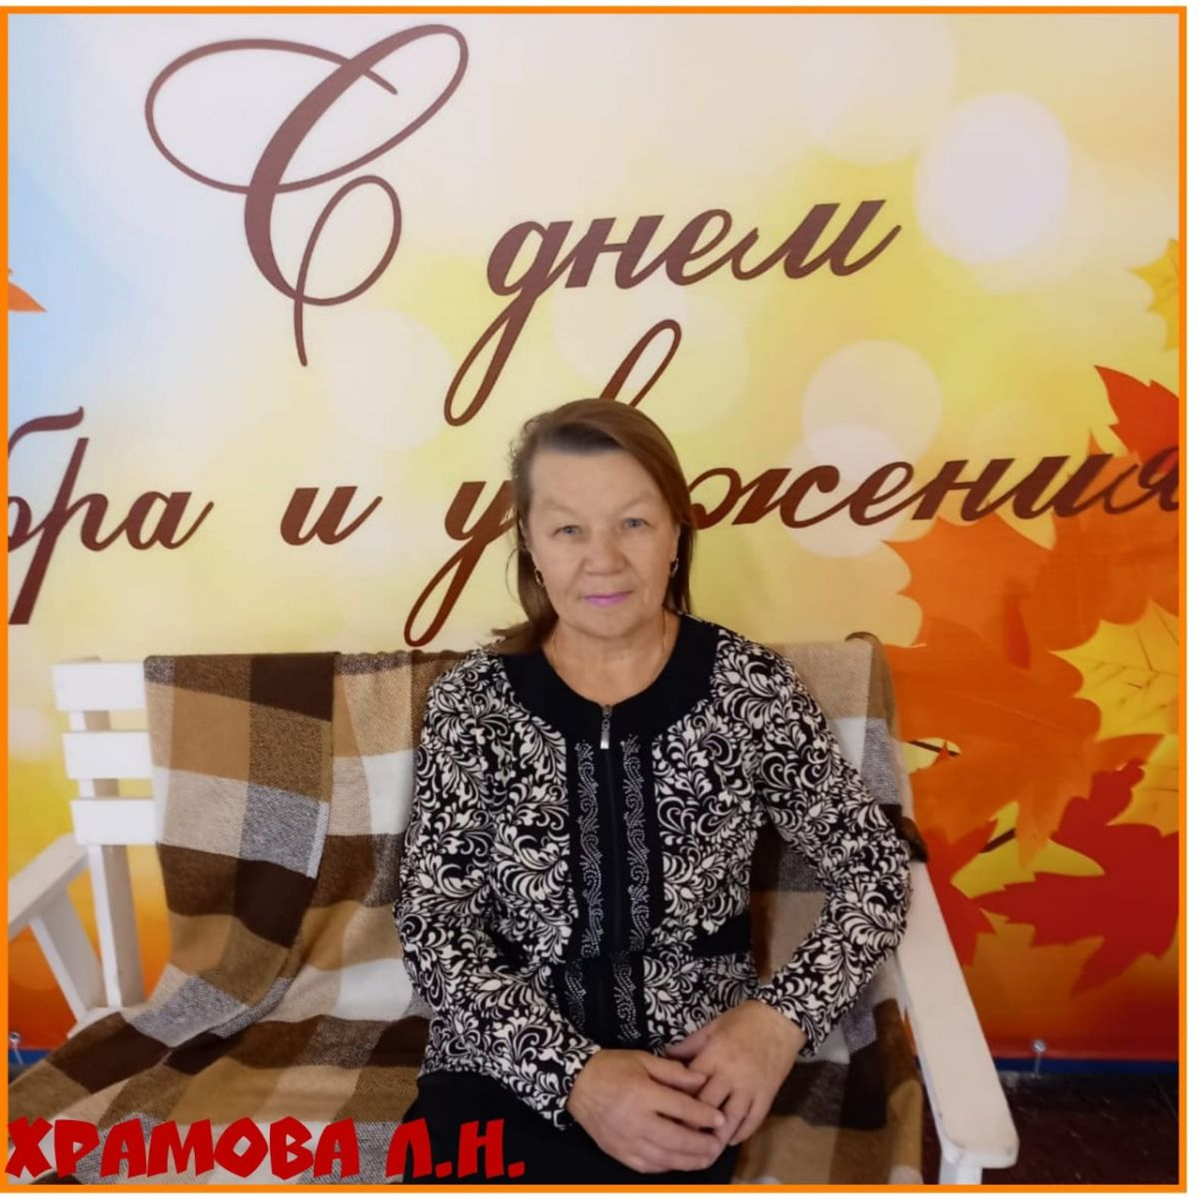
Дом народного творчества
"Как молоды мы были"

Slide 15
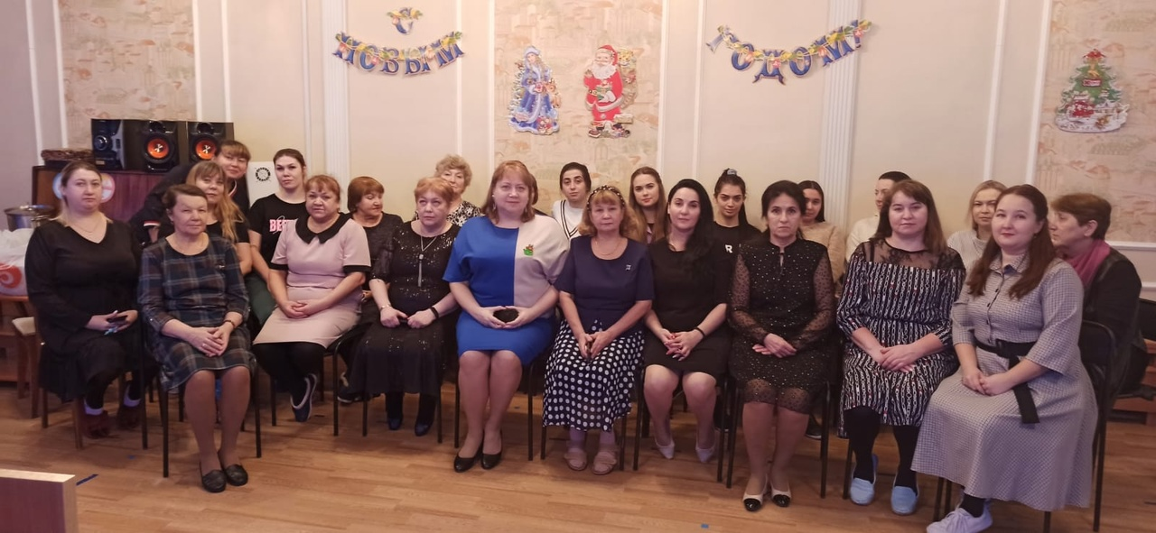
Новый год с членами профсоюза

Slide 16
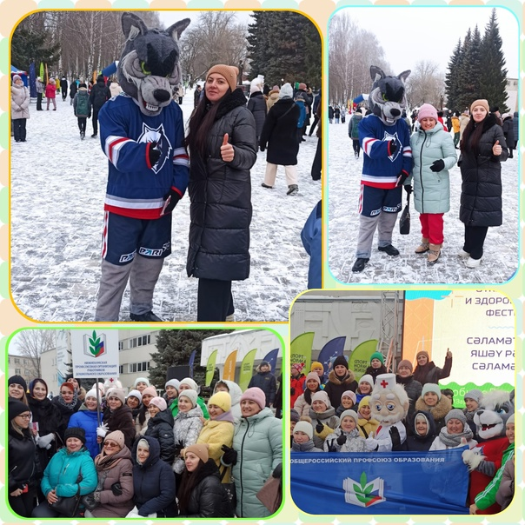
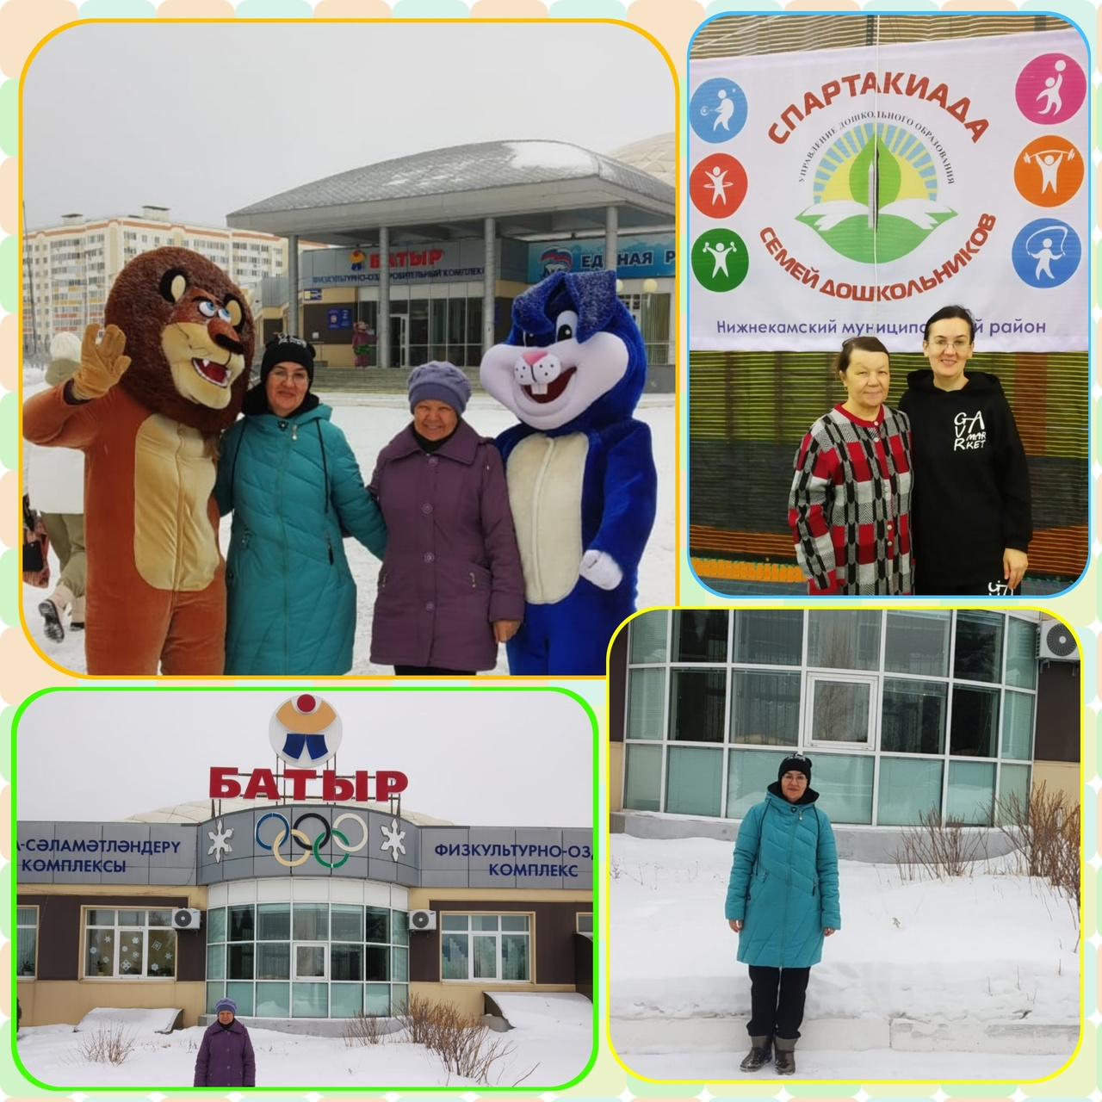
Открытие года здоровья и здорового образа жизни

Slide 17
СПАСИБО ЗА ВНИМАНИЕ

